Slide 1
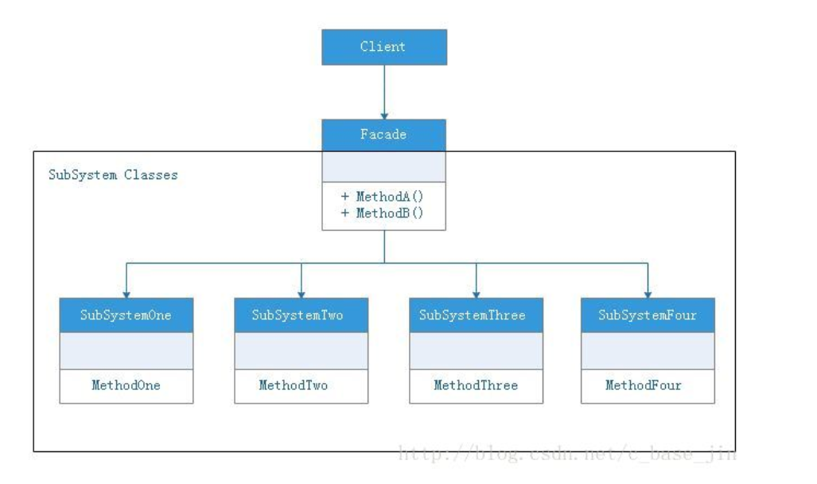
组合模式和外观模式
外观模式
概念：外观模式(Facade)为子系统中的一组接口提供了一个一致的界面，此模式定义了一个高层接口，这些接口使得这一子系统更加容易使用
模式结构：
简单的解释：我们要去买股票，但是对股票不甚了解，所以我们就拜托基金公司帮我们买股票，而我们只负责收钱就行，在这里基金公司就扮演了Façade这一角色，各个股票就是子系统，而我们就是用户

Slide 2
外观模式的优点： (1)它对客户端屏蔽了子系统组件，减少了客户端所需处理的对象数目，并使得子系统使用起来更加容易 (2)它实现了子系统与客户端之间的松耦合关系，这使得子系统的变化不会影响到调用它的客户端，只需要调整外观类即可。 (3)一个子系统的修改对其他子系统没有任何影响，而且子系统内部变化也不会影响到外观对象。
外观模式的缺点：
如果设计不当，增加新的子系统可能需要修改外观类的源代码，违背了开闭原则, 增加抽象外观类，从一定程度上可以减少代码修改；
开闭原则：扩展上是可行的；修改是关闭的，思想核心就是尽量避免对于源代码的修改而直接对系统进行扩展

Slide 3
外观模式的适合场景
1.在设计初期阶段，应该有意识的将不同的两个层分离或者系统模块化，比如经典的三层架构，就需要在考虑数据访问层和业务逻辑层、业务逻辑层和表示层的层和层之间建立外观Facade，这样可以为复杂的子系统提供一个简单的接口，使得耦合性大大降低.
2.在开发阶，由于子系统的不断重构演变而变的越来越复杂，客户端程序调用子系统变得困难，此时可以引入外观类可以将子系统与客户端解耦，从而提高子系统的独立性和可移植性。
3.在维护一个遗留的大型系统时，可以能这个系统已经非常难以维护和扩展了，但因为包含非常重要的功能，新的需求必须依赖它。此时使用外观模式也是非常适合的。我们为新系统开发一个Facade外观类，让新系统与Facade对象交互，Facade对象与遗留代码交互完成所有复杂的工作。
总结来说，外观模式的应用主要是为了减轻客户端和子系统之间的耦合度，是的客户端操作系统更为快速便捷

Slide 4
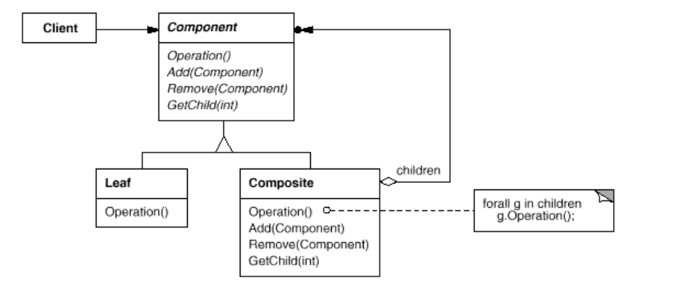
组合模式
概念：将对象组合成树形结构以表示“部分-整体”的层次结构，组合模式使得用户对单个对象和组合对象的使用具有一致性。
简单解释：组合模式希望能够降低客户端和系统内复杂元素的耦合，如果我想找到张鸿泰，我可以直接找张鸿泰，我同时也可以找深圳先进院数字所异构智能中心张鸿泰，模糊了单个元素和复杂元素之间的差别

Slide 5
组合模式的优点: 1.使客户端调用简单，客户端可以一致的使用组合结构或其中单个对象，用户就不必关系自己处理的是单个对象还是整个组合结构，这就简化了客户端代码。 2.更容易在组合体内加入对象部件. 客户端不必因为加入了新的对象部件而更改代码 组合模式的缺点: 使得设计更加复杂。客户端需要花更多时间理清类之间的层次关系 适用场景： 1.当想表达对象的部分-整体的层次结构时。例如多级目录；文件夹 2.希望用户忽略组合对象与单个对象的不同，用户将统一地使用组合结构中的所有对象时。

Slide 6
TDD--测试驱动开发(Test-Driven Development)
1.定义：TDD的原理是在开发功能代码之前，先编写单元测试用例代码，测试代码确定需要编写什么产品代码。TDD的基本思路就是通过测试来推动整个开发的进行把需求分析，设计，质量控制量化的过程。
2.TDD的重要作用：TDD不仅仅是测试软件，测试工作保证代码质量仅仅是其中一部分，而且是在开发过程中帮助客户和程序员去除模棱两可的需求。TDD首先考虑使用需求（对象、功能、过程、接口等），主要是编写测试用例框架对功能的过程和接口进行设计，而测试框架可以持续进行验证。
3.TDD的优点：在任意一个开发节点都可以拿出一个可以使用，含少量bug并具一定功能和能够发布的产品。
TDD的缺点：增加代码量。测试代码是系统代码的两倍或更多，但是同时节省了调试程序及挑错时间。

Slide 7
TDD的原则
独立测试：不同代码的测试应该相互独立
测试列表：任何阶段想添加功能，应把相关功能点加到测试列表中
测试驱动：即利用测试来驱动开发，是TDD的核心。先测试，再使用
先写断言：编写测试代码时，应该首先编写判断代码功能的断言语句，然后编写必要的辅助语句。
可测试性：产品代码设计、开发时的应尽可能提高可测试性。每个代码单元的功能应该比较单纯。
及时重构：对结构不合理，重复等“味道”不好的代码，在测试通过后，应及时进行重构。
小步前进：软件开发是复杂性非常高的工作，小步前进是降低复杂性的好办法。

